Slide 1
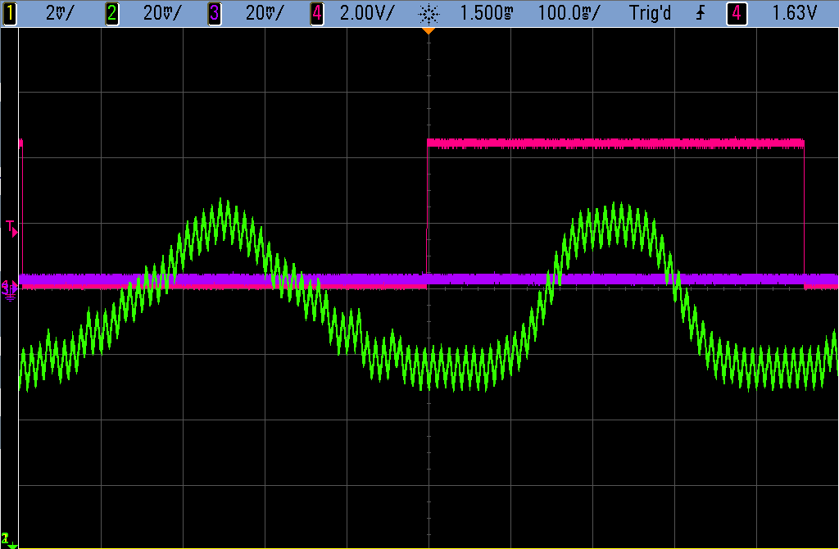
Pumpējošais – 0,1 Zondējošais – 0,2; 0,3; 0,4
Jauda:
Pumpējošā – 0,99 mW
Zondējošā – 5,0 μW
16.01.2024

Slide 2
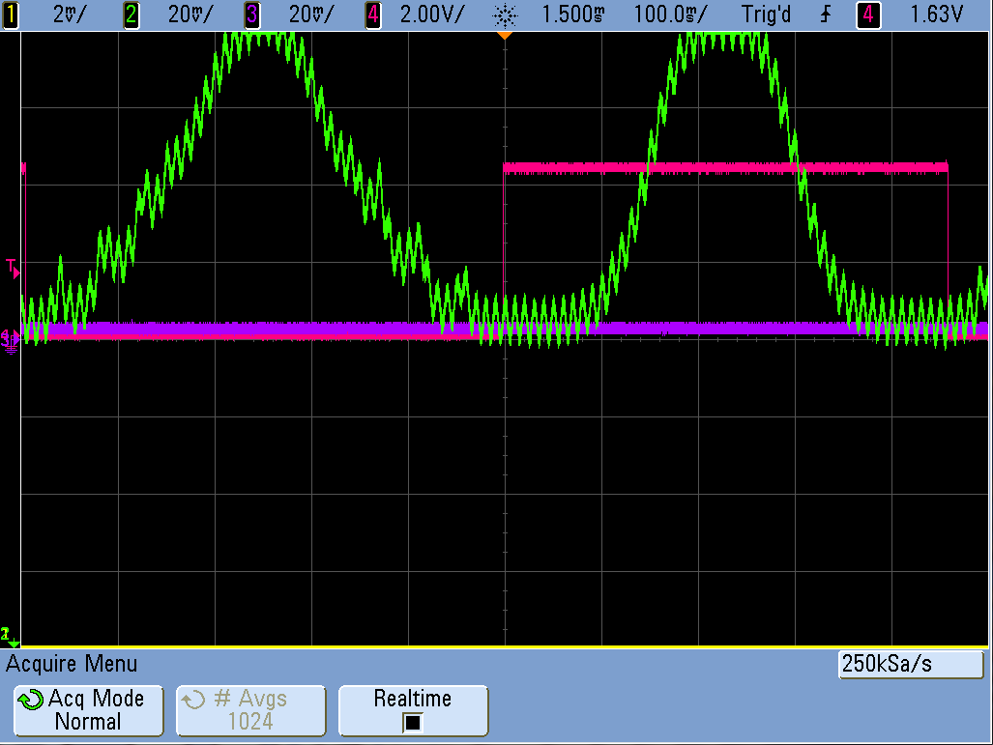
Pumpējošais – 0,1 Zondējošais – 0,2; 0,3; 0,6
Jauda:
Pumpējošā – 0,99 mW
Zondējošā – 5,8 μW
16.01.24

Slide 3
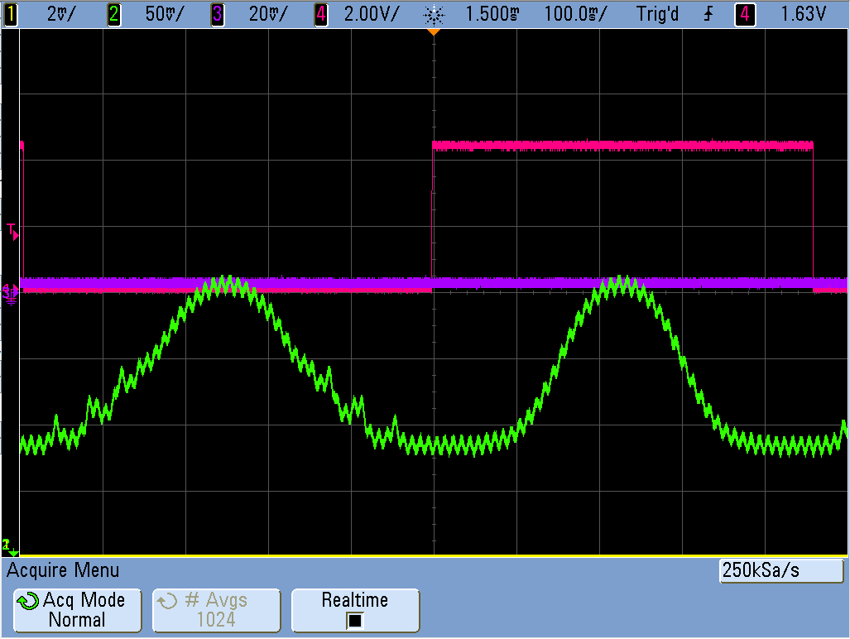
Pumpējošais – 0,1 Zondējošais – 0,2; 0,3; 0,5
Jauda:
Pumpējošā – 0,99 mW
Zondējošā – 5,5 μW
16.01.24

Slide 5
Lāzers
1
PD
3
Cs
4
2
1 – Filtrs pumpējošam staram
2 – Filtrs zondējošam staram
3 – Jaudas mērīšana zondējošam staram
4 – Jaudas mērīšana pumpējošam staram

Slide 6
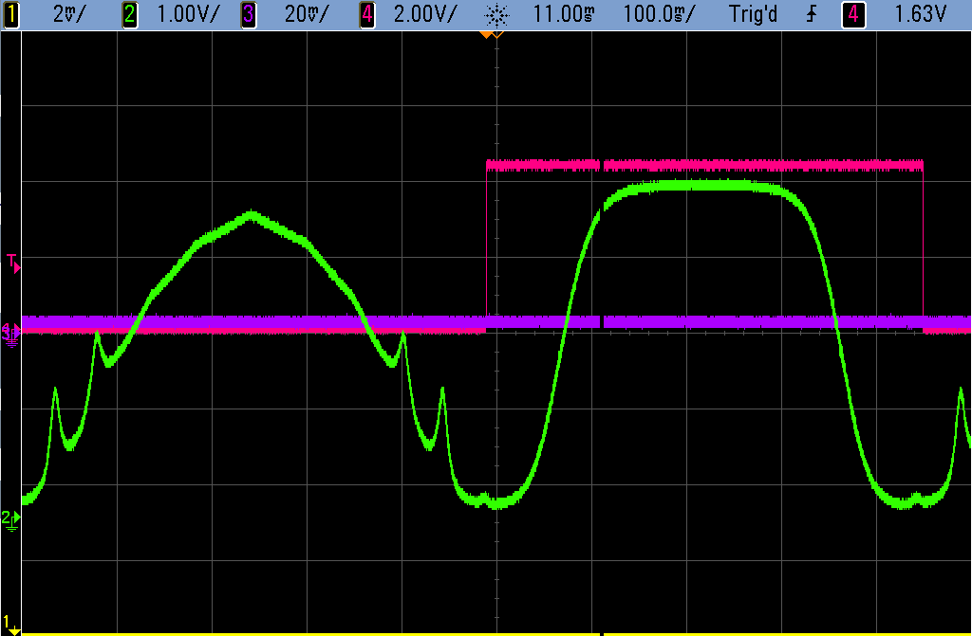

Filtrs 1 – BN* filtrs Pump – 1,35mW
$$\frac{P_{p}}{P_{z}}=\frac{P_{p}}{P_{p}/20}$$
Filtrs 2 – bez filtra
Probe - 64$μW$
$λ=852,3520 nm$
23.01.2024
*bez nosaukuma

Slide 7
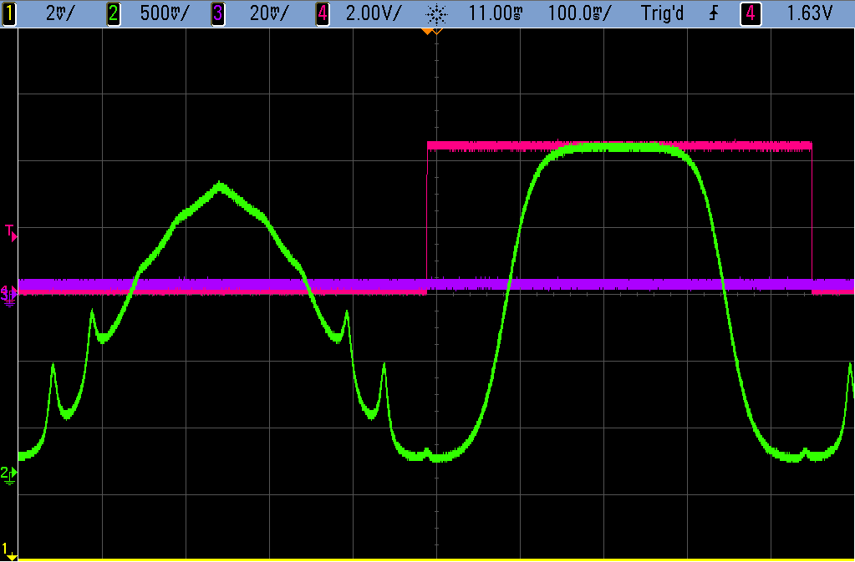

Filtrs 1 – BN* filtrs Pump – 1,35mW
$$\frac{P_{p}}{P_{z}}=\frac{P_{p}}{P_{z}/32}$$
Filtrs 2 – 0,1
Probe - 41$μW$
$λ=852,3520 nm$
23.01.2024
*bez nosaukuma

Slide 8
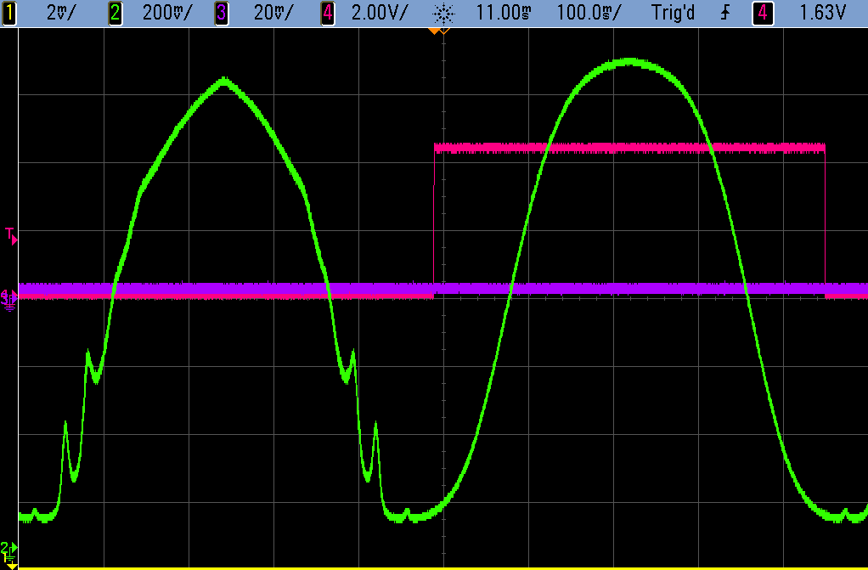

Filtrs 1 – BN* filtrs Pump – 1,35mW
$$\frac{P_{p}}{P_{z}}=\frac{P_{p}}{P_{z}/59}$$
Filtrs 2 – 0,2
Probe - 22$μW$
$λ=852,3520 nm$
23.01.2024
*bez nosaukuma

Slide 9
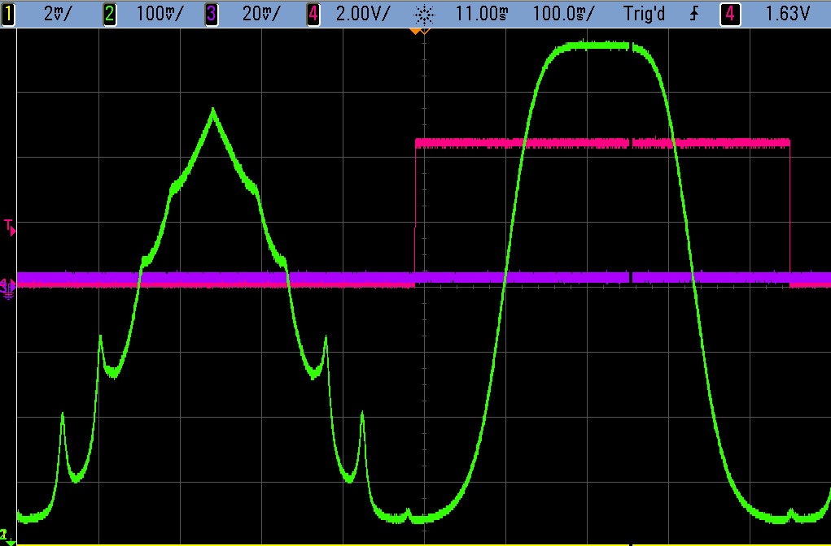

Filtrs 1 – BN* filtrs Pump – 1,35mW
$$\frac{P_{p}}{P_{z}}=\frac{P_{p}}{P_{z}/86}$$
Filtrs 2 – 0,1+0,2
Probe - 15$μW$
$λ=852,3520 nm$
23.01.2024
*bez nosaukuma

Slide 10
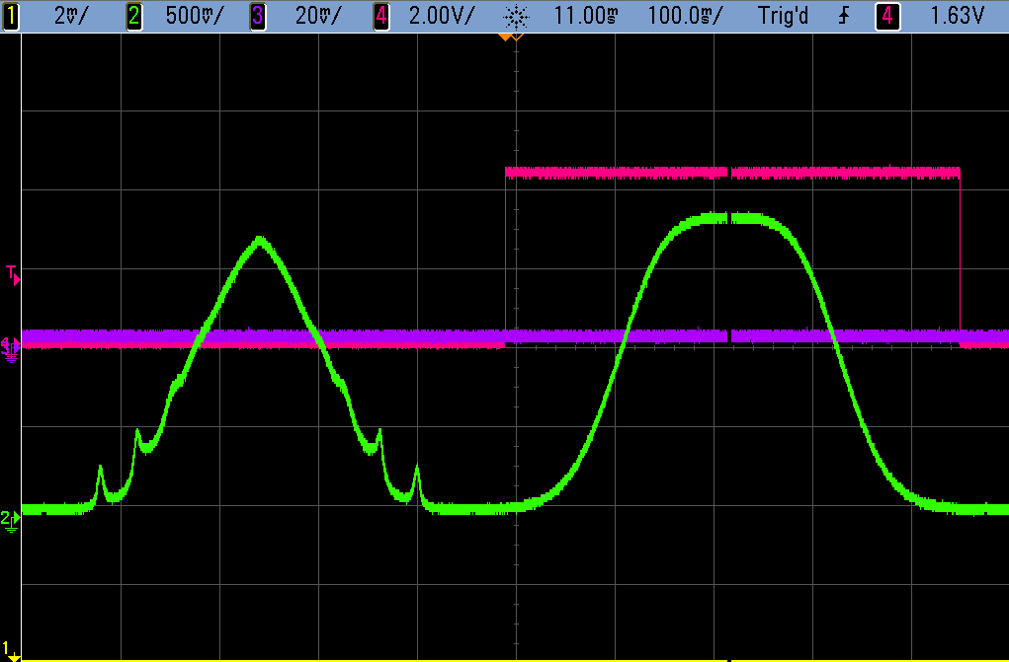

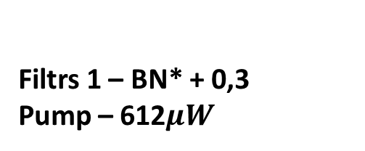
Filtrs 1 – BN* + 0,3 Pump – 612$μW$
$$P_{z}=\frac{P_{p}}{21}$$
Filtrs 2 – bez filtra
Probe - 29$μW$
$λ=852,3521 nm$
23.01.2024
*bez nosaukuma

Slide 11
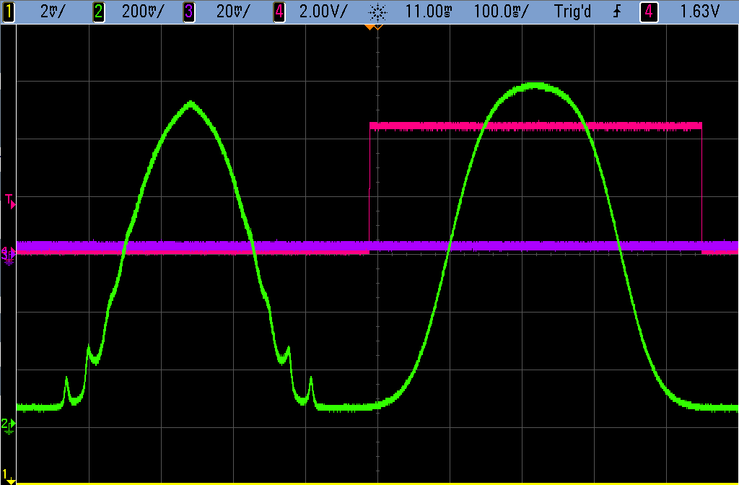

Filtrs 1 – BN* + 0,3 Pump – 612$μW$
$$P_{z}=\frac{P_{p}}{34}$$
Filtrs 2 – 0,1
Probe - 18$μW$
$λ=852,3522 nm$
23.01.2024
*bez nosaukuma

Slide 12
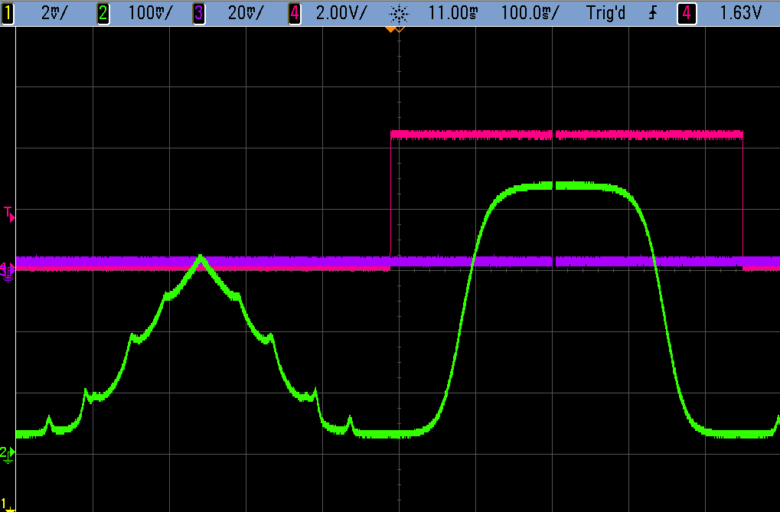

Filtrs 1 – BN* + 0,3 Pump – 612$μW$
$$P_{z}=\frac{P_{p}}{77}$$
Filtrs 2 – 0,3
Probe - 8$μW$
$λ=852,3521 nm$
23.01.2024
*bez nosaukuma

Slide 13
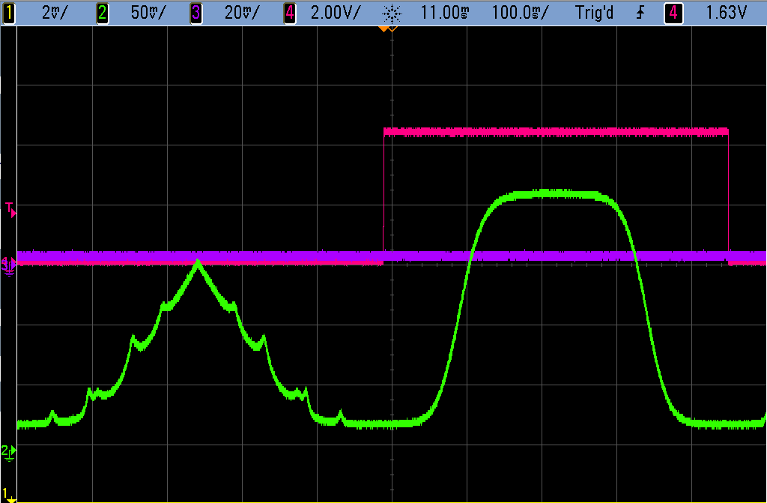

Filtrs 1 – BN* + 0,3 Pump – 612$μW$
$$P_{z}=\frac{P_{p}}{122}$$
Filtrs 2 – 0,6
Probe - 5$μW$
$λ=852,3520 nm$
23.01.2024
*bez nosaukuma

Slide 14
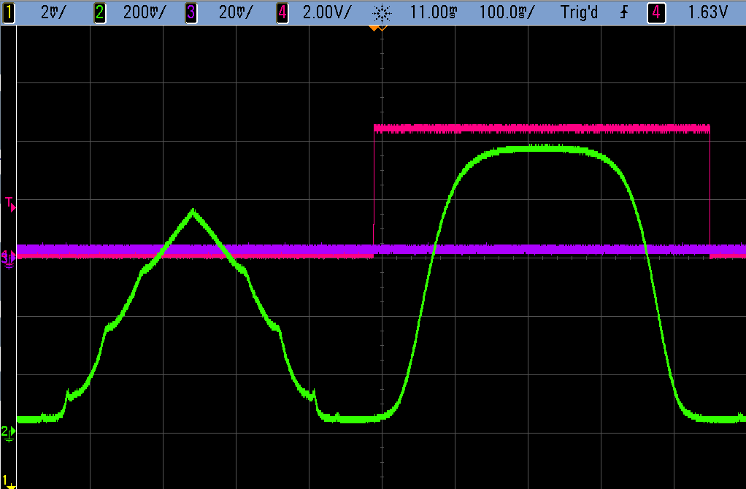

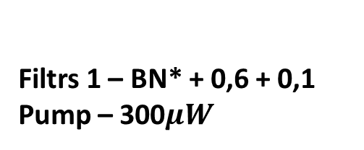
Filtrs 1 – BN* + 0,6 + 0,1 Pump – 300$μW$
$$P_{z}=\frac{P_{p}}{21}$$
Filtrs 2 – bez filtra
Probe - 14$μW$
$λ=852,3521 nm$
23.01.2024
*bez nosaukuma

Slide 15
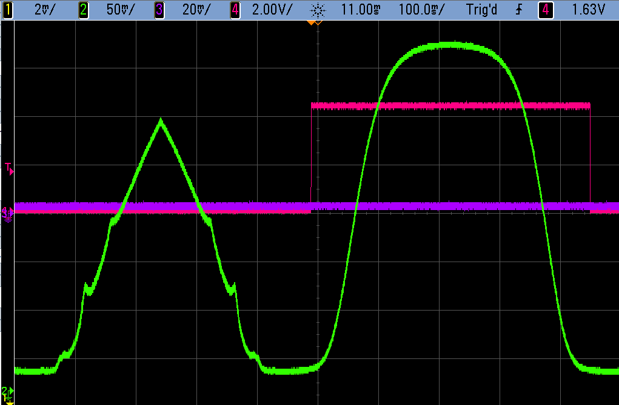
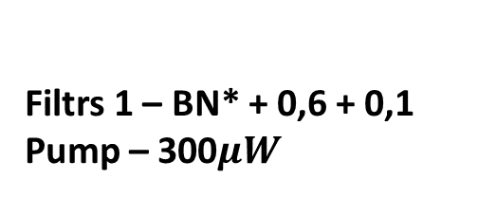

Filtrs 1 – BN* + 0,6 + 0,1 Pump – 300$μW$
$$P_{z}=\frac{P_{p}}{50}$$
Filtrs 2 – 0,2
Probe - 6$μW$
$λ=852,3522 nm$
23.01.2024
*bez nosaukuma

Slide 16
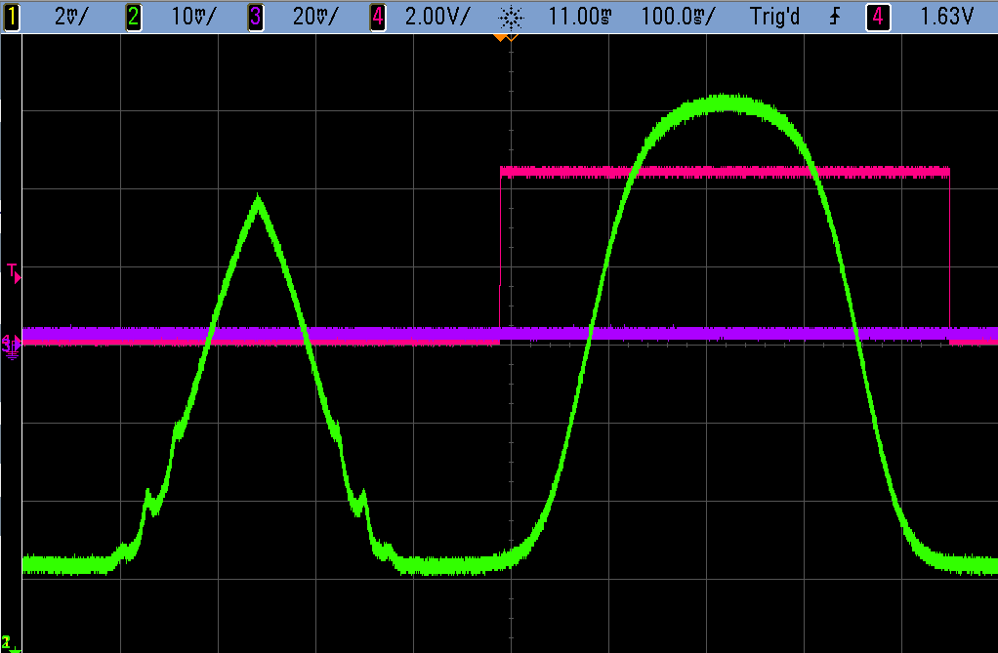

Filtrs 1 – BN* + 0,6 + 0,1 Pump – 300$μW$
$$P_{z}=\frac{P_{p}}{150}$$
Filtrs 2 – 0,2+0,3
Probe - 2$μW$
$λ=852,3521 nm$
23.01.2024
*bez nosaukuma

Slide 17
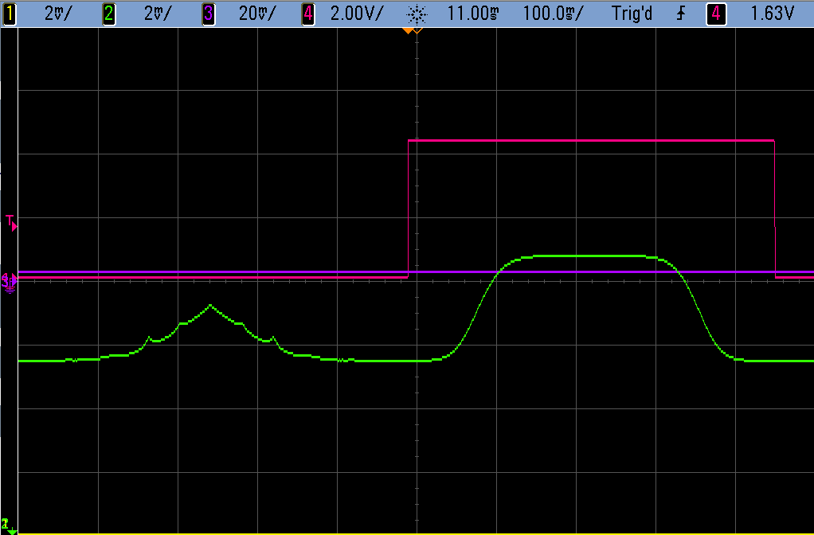

Filtrs 1 – BN* + 0,6 + 0,1 Pump – 300$μW$
$$P_{z}=\frac{P_{p}}{122}$$
Filtrs 2 – 0,6
Probe - 5$μW$
$λ=852,3520 nm$
23.01.2024
averaged
*bez nosaukuma

Slide 18
1 – Filtrs pumpējošam staram
2 – Filtrs zondējošam staram
3 – Jaudas mērīšana zondējošam staram
4 – Jaudas mērīšana pumpējošam staram
1
Lāzers
PD
2
3
Cs
4

Slide 19
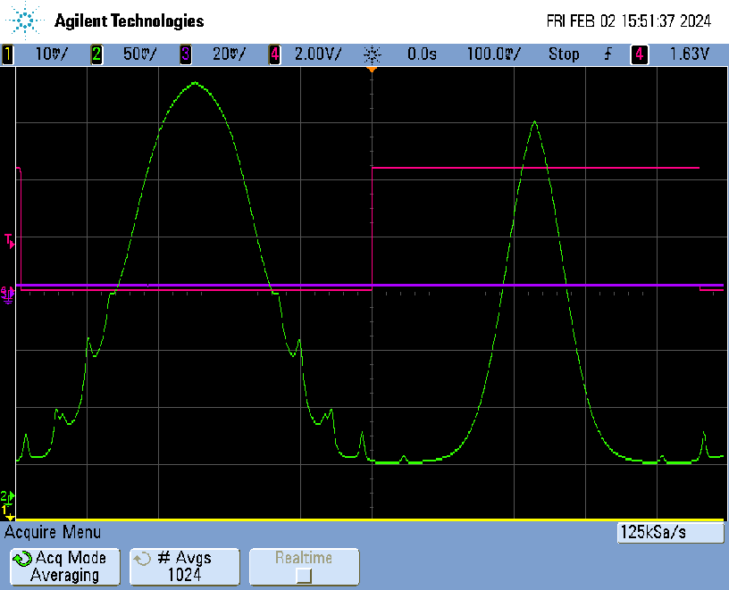

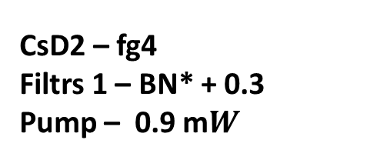
CsD2 – fg4 Filtrs 1 – BN* + 0.3 Pump – 0.9 m$W$
$$P_{z}=P_{p}⋅0.03$$
Filtrs 2 – 0,6
Probe - 31$μW$
$λ=852,3526 nm$
I = 117 mA
02.02.2024
*bez nosaukuma

Slide 20
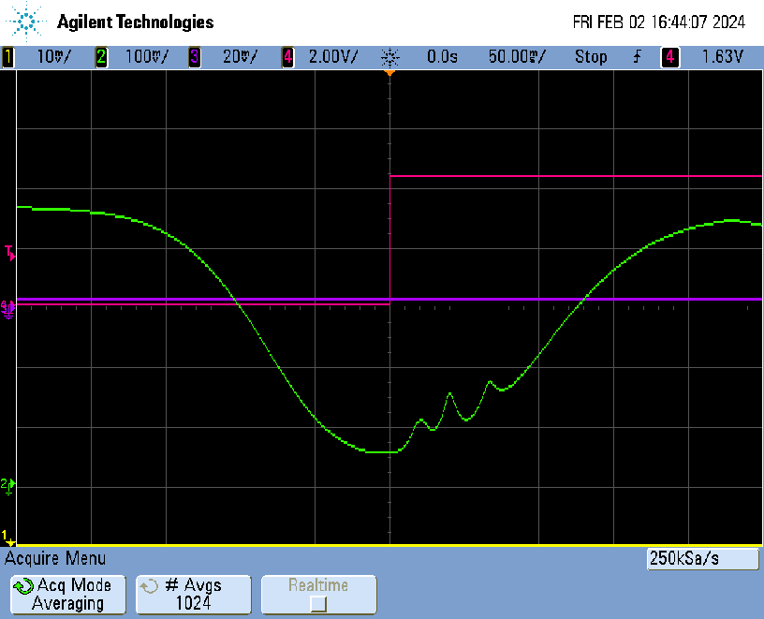
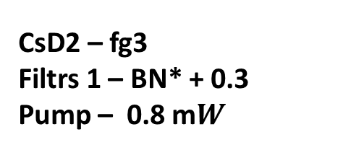

CsD2 – fg3 Filtrs 1 – BN* + 0.3 Pump – 0.8 m$W$
$$P_{z}=P_{p}⋅0.03$$
Filtrs 2 – 0,6
Probe – 15.5 $μW$
$λ=852,3526 nm$
I = 105 mA
02.02.2024
*bez nosaukuma

Slide 21
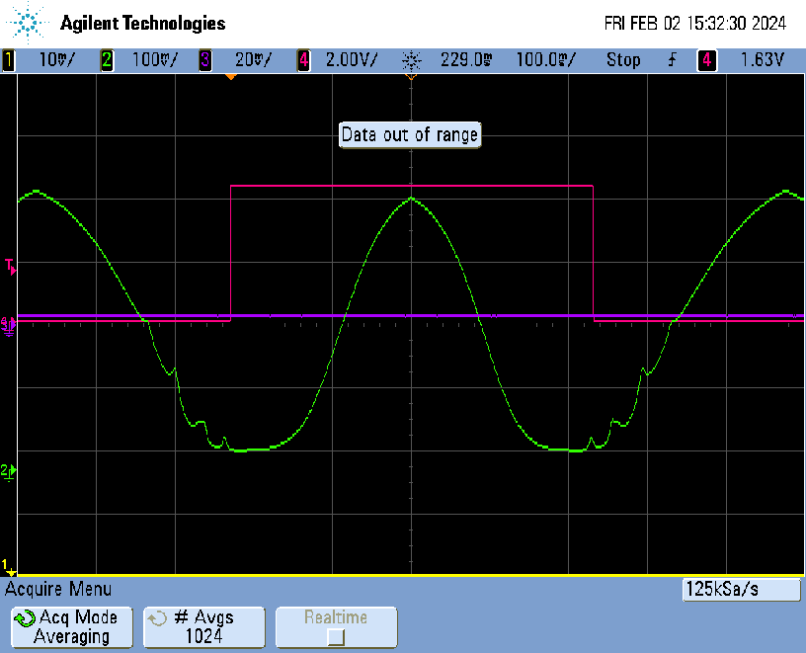
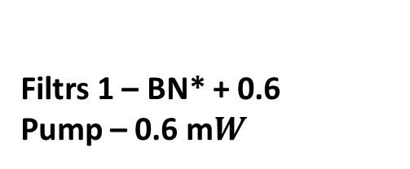

Filtrs 1 – BN* + 0.6 Pump – 0.6 m$W$
$$P_{z}=P_{p}⋅0.1$$
Filtrs 2 – bez filtra
Probe – 64 $μW$
$λ=852,3526 nm$
02.02.2024
*bez nosaukuma

Slide 22
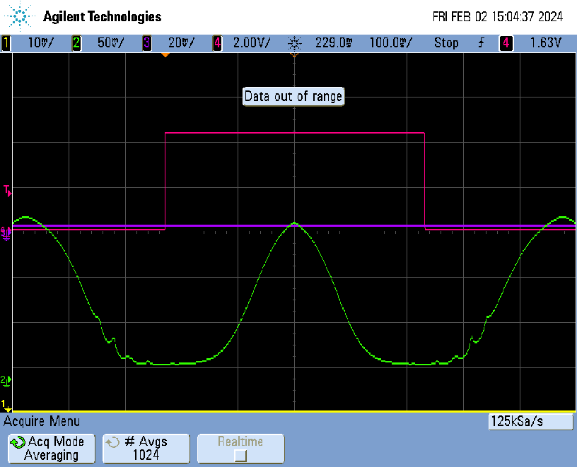
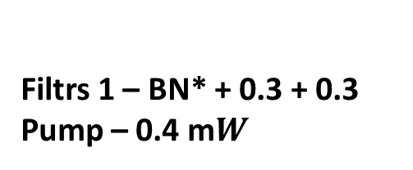

Filtrs 1 – BN* + 0.3 + 0.3 Pump – 0.4 m$W$
$$P_{z}=P_{p}⋅0.05$$
Filtrs 2 – 0,1 + 0.2
Probe – 20 $μW$
$λ=852,3526 nm$
02.02.2024
*bez nosaukuma

